Slide 1
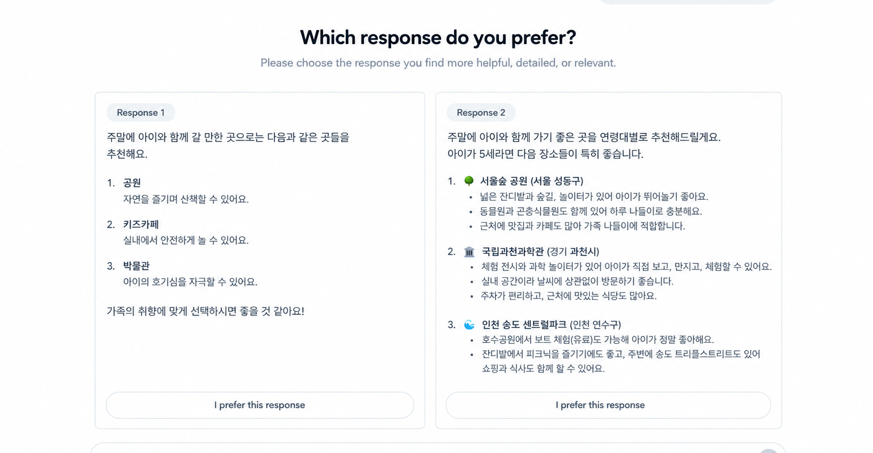
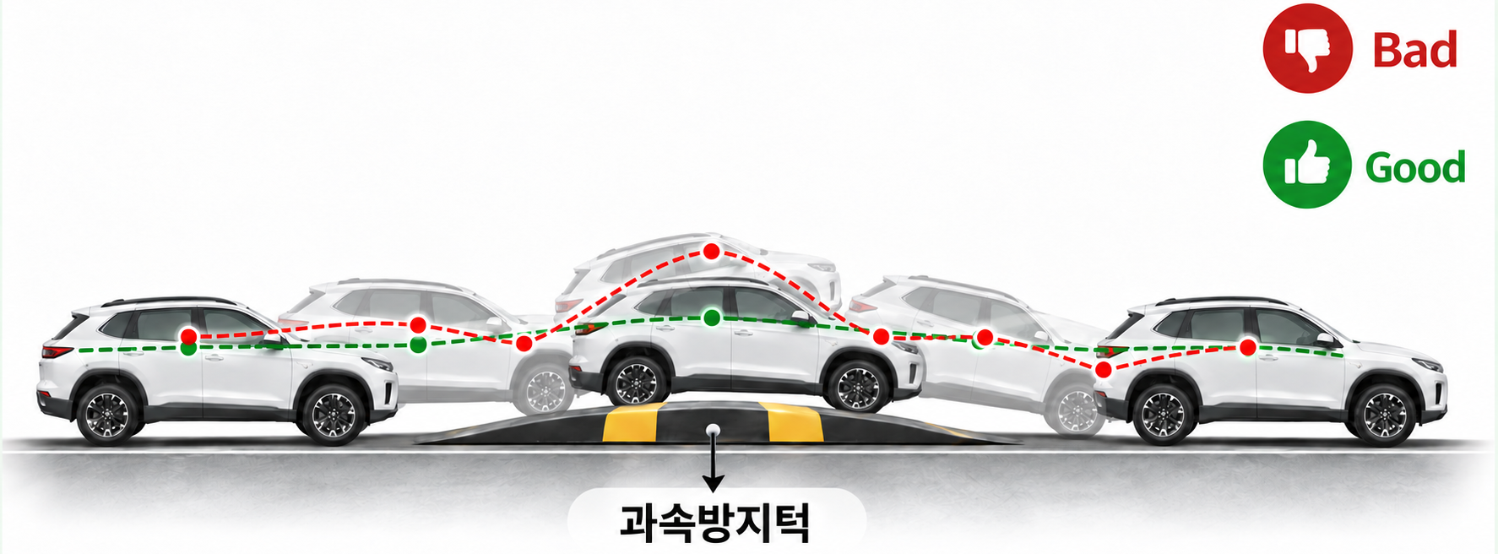
선호 기반 학습 — 개요
선호 기반 학습 (Preference based Reinforcement Learning, PBRL)
최적화를 위한 reward를 직접 설계하기 어려울 때, 사람의 피드백으로 reward를 학습한다.
자연스러운 로봇 동작, 편안한 승차감처럼 목표를 reward objective의 형태로 수식화가 어려운 경우가 많다. PBRL은 사람의 피드백으로 reward model을 학습하고, 그 기준으로 policy를 학습한다.
왜 PBRL이 필요한가?
Simple feedback의 두 형태
기존 접근의 한계
1
pairwise feedback
Imitation learning, IRL은 비용이 큰 전문가의 demo에 의존한다.
자연어 기반 피드백도 유망하지만 인간은 본인의 취향을 잘 설명하지 못한다.
두 동작을 비교해 더 나은 쪽을 고르는 방식
PBRL이 해결하는 지점
선택지를 고르도록 유도하여 본인도 몰랐던 암묵적인 선호를 이끌어낼 수 있음
또한 피드백 실수를 하여도 노이즈가 자연스럽게 완화될 수 있기에 피드백의 질에 의존도가 비교적 낮다
  일반 고객들의 피드백을 효율적으로 활용할 수 있는 가능성
PBRL의 학습 과정
2
Good/Bad feedback 예시
하나의 동작의 좋고 나쁨을 고르는 방식 (두개의 동작을 동시에 경험하기 어려울 때)
1
2
3
4
선택지 제시
→
사람 피드백
→
보상모델 학습
→
policy 학습
현재 policy로
여러 선택지를 만든다
사람이 선택지를
평가한다.
판단 기록으로
보상모델을 배운다.
학습된 보상으로 policy를 학습한다.
정리 : PBRL은 원하는 행동을 직접 정의하거나 시연하기 어려운 문제에서 사람의 평가로 reward를 학습하며, 특히 고객 피드백의 적용에서는 Good/Bad feedback이 실용적일 수 있다.

Slide 2
선호 기반 학습 - 2차년도 연구
계층적 선호 학습과 개인화 제어 루프
다수 사용자의 선호 분포로 learned prior를 구성하고, 새 사용자 posterior와 PI reward를 이용해 제어 파라미터를 반복적으로 갱신한다.
A Multi-user preference learning
feedback data
control signal
update
Multi-user feedback
Hierarchical Bayesian PI model
New-user posterior
Trajectory encoder
User 1
User 2
User U
z_ui = f(tau_ui)
selected ride features
missing-state reconstruction
Population: theta_u ~ N(mu, Sigma)
p(theta_* | D_old)
+ 10-20 feedback
p(theta_* | D_*, D_old)
...
D_1
D_2
D_U
Likelihood: p(y_ui=1) = sigmoid(theta_u^T z_ui)
D_u = {(tau_ui, y_ui)}
Polya-Gamma Gibbs sampling
population + user posterior
B Personalized control loop
posterior
Personalized controller
u_t
Vehicle / eRide dynamics
x_t
Trajectory
Personalized PI
reward
Optimizer
r_t
u_t = pi(x_t; c_u)
fixed gain / gain scheduling
x_(t+1) = F(x_t, u_t, w_t)
tau = {x_t, u_t}
ride feature z
R_hat_u(tau)
posterior mean + uncertainty
Grid / CMA-ES
RL
state feedback x_t
controller parameter update c_u / k_p
검증 결과
실제 사용자 Prior 0.7813 / Posterior 0.8381
Few-shot 100 train - 10 test - 10 feedback / AUROC 0.910
State reconstruction corr. 0.9927 / AUROC delta +0.02
Notes:
Content sources:
- C:/Users/Gooooood/Documents/MLCS/Lab_Project/04_VMC/회사미팅/최종보고.pdf, pp. 39 and 56: first-year PI model and personalized controller results.
- C:/Users/Gooooood/Documents/MLCS/Lab_Project/06_TPI/월례회의/20260612_월례회의.pdf, pp. 39, 43 and 46: hierarchical Bayesian learned prior and real-driver prior/posterior AUROC.
- C:/Users/Gooooood/Documents/MLCS/Lab_Project/06_TPI/월례회의/20260715_월례회의.pdf, pp. 18 and 26: feature selection and scalable inference.
- C:/Users/Gooooood/Documents/MLCS/Lab_Project/06_TPI/월례회의/20260819_월례회의.pdf, pp. 14, 17 and 26: state reconstruction, end-to-end framework and personalized controller experiment.
Metrics shown: real-driver AUROC 0.7813 prior and 0.8381 posterior; synthetic experiment AUROC 0.910 with 100 train users, 10 test users and 10 feedback items per user; Bi-LSTM reconstruction correlation 0.9927 and downstream AUROC change +0.02.

Slide 3
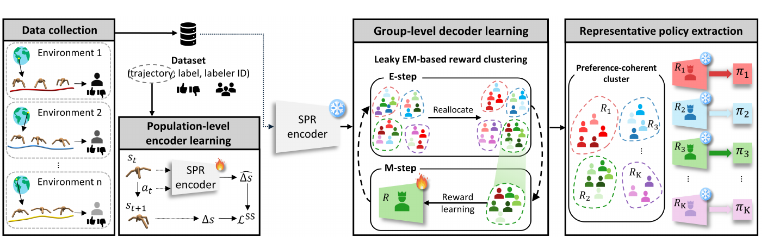
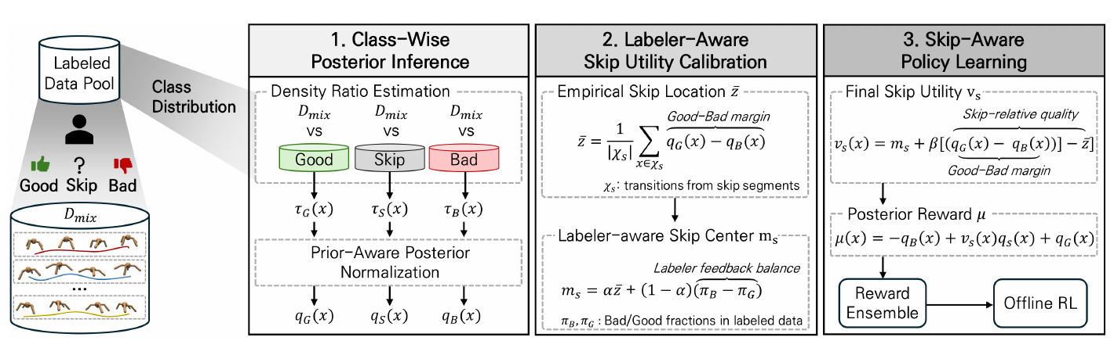
선호 기반 학습 — 연구 사례
사람 Good/Bad 피드백으로 보상모델을 학습하는 방법
아래 두 연구는 사람이 평가한 동작을 reward/policy 학습으로 연결해 실제 제어시스템이 사용하는 것이 목적이다.
(A) PREC: 사용자별 취향을 소수의 대표 policy로 압축하는 정책 제어시스템 개인화 연구 (B) LASER: 비전문가의 피드백으로 reward model을 만들 때 skip을 도입하여 개인별 보정
A PREC | 취향이 다른 많은 사람들을 몇 개의 대표 policy로 요약
B LASER | 비전문가의 피드백으로 각각의 reward model을 정확도 높게 학습
PREC 개요 — 전체 데이터로 공용 표현을 배우고, 비슷한 취향을 묶어 그룹별 보상 모델과 policy를 학습
LASER 개요 — 확실한 good/bad를 기준점으로 두고, skip 위치와 평가자별 성향을 함께 추정
문제 보행 보조 장치 같은 control system은 사용자마다 선호하는 안정성·속도·효율이 다름. 모두에게 하나의 policy를 배포하는 것은 비용이 싸지만 만족도가 낮고, 1인 1 policy는 데이터·검증 비용 때문에 배포가 어려움.
방법 전체 데이터로 공통 표현을 먼저 학습하고, 비슷한 취향의 사용자를 묶어 그룹별 reward model과 대표 policy를 학습. policy 수 K는 배포 조건에 맞게 정함.
문제 비전문가들이 선호기반 학습을 하며 개인 보상 모델을 학습하는 경우, 사람들은 모두 good/bad 기준점이 달라 기존의 알고리즘에서는 개인의 피드백 성향에 따라 성능차이가 심하게 났음.
방법 Skip feedback을 추가 -> 애매하면 안 찍어도 된다. 확실한 Good/Bad feedback을 받아 양 끝 기준점으로, Skip feedback 점수를 추정하여 활용. 그 사람이 얼마나 관대/엄격한지에 맞춰 보정. 이렇게 함으로써 서로 다른 개인이 본인의 보상모델을 학습할 때 LASER를 쓰면 모두 일관되게 좋은 성능이 안정적으로 나올 수 있음.
취향이 비슷한 사람끼리 묶임
30명을 5그룹으로 나눌 때, 군집 품질이 기존 방식보다 높음 (0.54 vs 0.27)
policy 수는 감소,
만족도는 증가
평균 만족, 하위 30% 만족, 공평성 지표가 단일 policy보다 높고, 라벨 10~50개 구간에서는 1인 1 policy보다도 높음
노이즈에도 순위 유지
판정 16~28%를 일부러 뒤섞어도 방법 간 순위가 크게 바뀌지 않음
task 평균 성능 향상
locomotion, manipulation task 모두에서 다른 방식보다 성능 향상
판정 일관성 상승
33명의 인간 대상 실험에서 skip을 허용하자 good/bad 판정 일관성이 4~6%p 높아짐
skip 기준은 사람마다 다름
skip을 누르는 구간이 하위 17%~상위 94%까지 달라, 사람별 보정이 필요함

